Slide 1
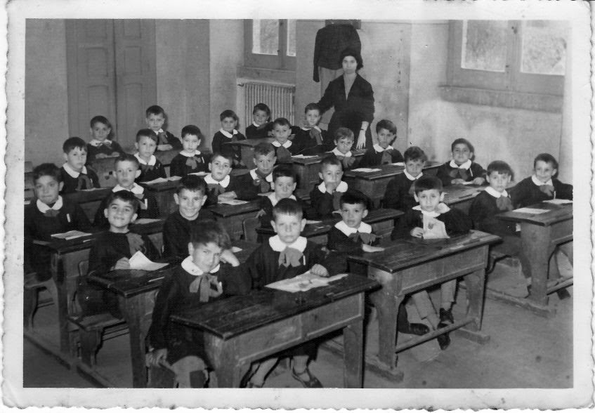
LA SCUOLA D’ALTRI TEMPI

Slide 2
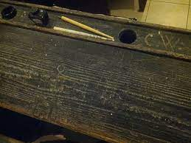
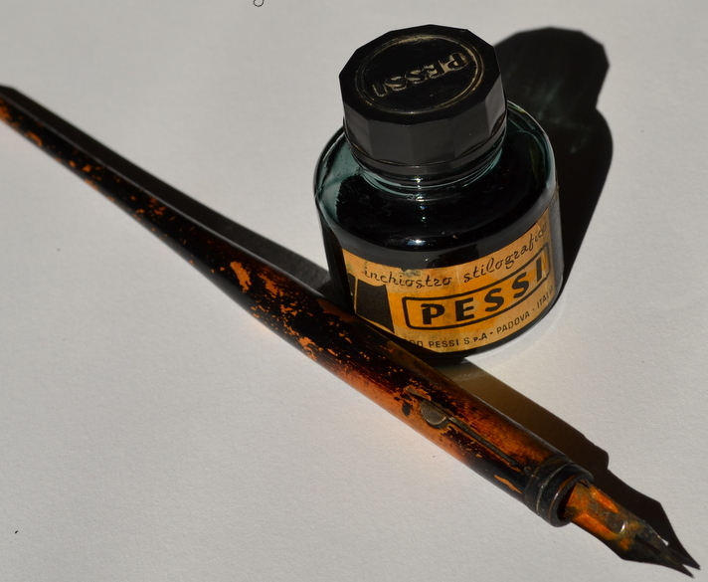
La scuola Iniziava alle 08:30 e finiva alle 12:30 compreso sabato. Sul banco ci si sedeva dopo aver detto la preghiera. Si scriveva con le penne cancellabili e poi con la penna stilografica. C'era un buco dentro il quale si inseriva un calamaio e all'interno c'era l'inchiostro. Si aveva solo una maestra, non c'erano le materie linguistiche e veniva data molta attenzione alla calligrafia. A scelta della maestra si faceva una determinata materia. C’era un solo libro chiamato sussidiario
BANCO CON FORO E CALAMAIO
SUSSIDIARIO

Slide 3
Durante la ricreazione i maschi potevano giocare a pallone mentre le femmine saltavano la corda o giocavano all'elastico o a campana. Nell'ora di ginnastica si giocava a palla prigioniera o a pallavolo all’esterno perché non c’era la palestra.

Slide 4
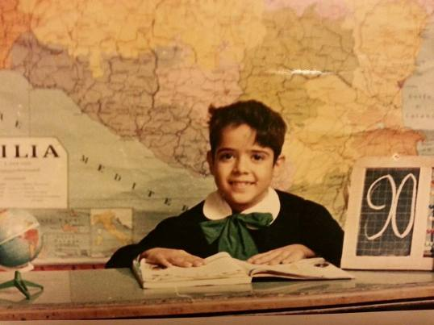
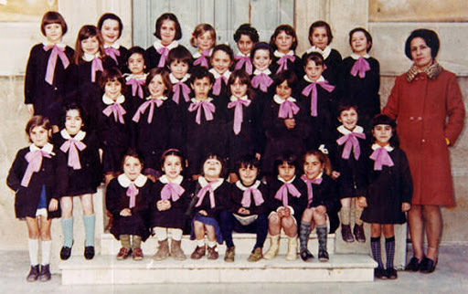
Le classi erano piccole, circa quindici bambini sia maschi che femmine. Tutti avevano il grembiule, quello dei maschi era azzurro e quello delle femmine era rosa, oppure tutti neri. Al colletto si attaccava un fiocco, di colore diverso in base alla classe in cui eri.

Slide 5
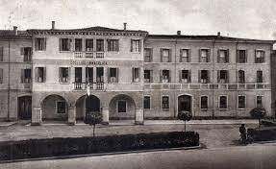
LA VITA IN UN COLLEGIO DI SUORE A TRENTO
Si viveva nel collegio retto dalle suore a Trento, ma all'esterno si frequentavano le scuole statali magistrali. Al pomeriggio in collegio c'era un’aula con un banco individuale con un armadietto. Si trascorreva lì il pomeriggio dalle 14 alle 16 in silenzio assoluto studiando e sottovoce si poteva chiedere al compagno di banco qualche suggerimento che riguardasse i compiti. Alle 16.30 c'era merenda, dalle 17 si studiava di nuovo fino alle 19, poi c'era la cena.

Slide 6
A scuola c’erano solo femmine, le classi erano da 30 e le studentesse erano prevalentemente del collegio, non c'erano interrogazioni programmate, c'erano compiti a sorpresa, nessuno parlava tranne se veniva interpellato. L’anno era diviso in 3 trimestri. I professori spiegavano e interrogavano a sorpresa. I voti arrivavano al 7. «La mia professoressa di chimica- dice la nonna- era la figlia di Cesare Battisti (patriota e giornalista trentino) ed era l'unica che dava i voti dallo 0 al 10.». A ricreazione c'era un corridoio dove si poteva passeggiare in fila, la scuola era a ferro di cavallo quindi c’erano due file una che andava e una che tornava e non si usciva in cortile.

Slide 7
FONTI
Racconti di nonni e genitori della squadriglia Tigri di Bussolego 1.
By Sofia, Anna, Maria, Linda, Sara, Arianna.

